Slide 1
IX школьная неделя высоких технологий и технопредпринимательства МБОУ «ШКОЛА №100» г.Ростов-на-Дону

Slide 2
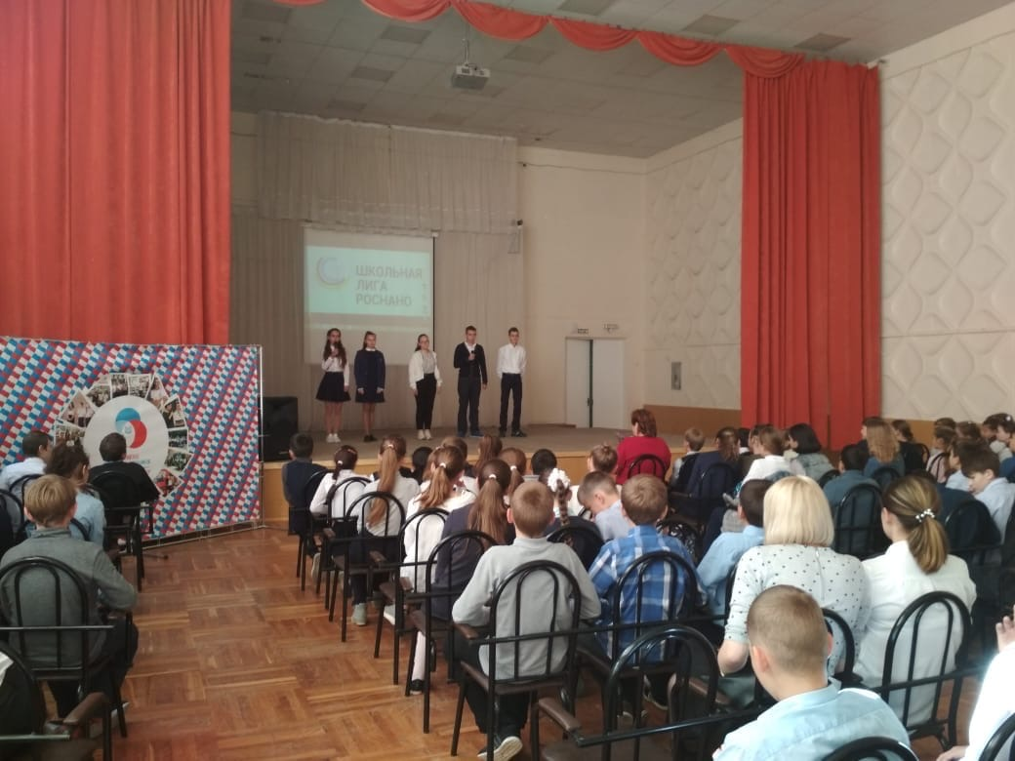
16 марта 2020 – открытие ШНВТиТ
Активисты "РОСНАНО" рассказали о предстоящих мероприятиях и конкурсах, а также о достижениях МБОУ «Школа №100» в составе школьной лиги «РОСНАНО».

Slide 3
Достижения
 | 2017-2018 | 2018-2019 | 2019-2020
статус | Школа-партнёр | Школа-участница | Школа –участница ФИП ШНВТИТ 2019-2023
Количество участников проекта | 62 | 148 | 378
Суммарный балл | 102 | 540
ШНВТиТ | 1-11 классы | 1-11 классы | 1-11 классы
Результат | 1 участник профильной смены МДЦ «Артек» | 6 участников профильной смены МДЦ «Артек»

Slide 4
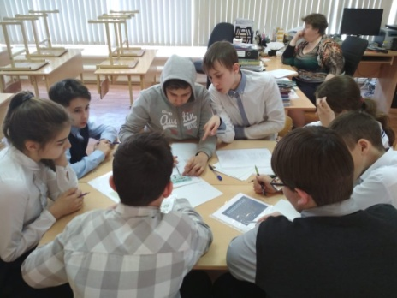
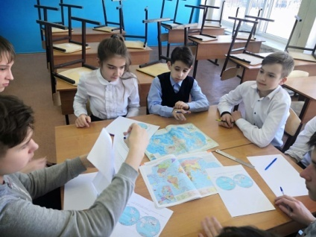
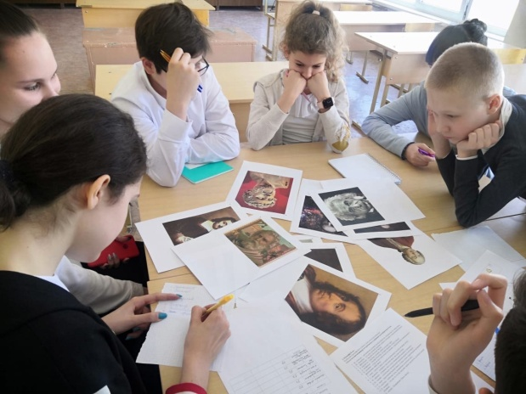
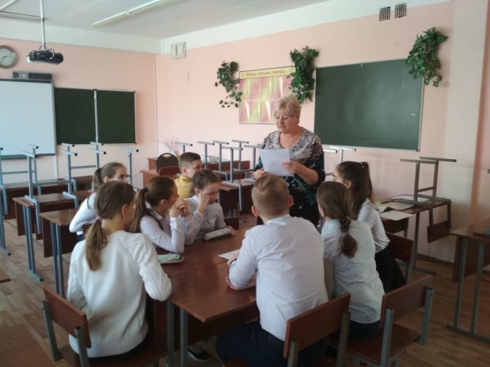
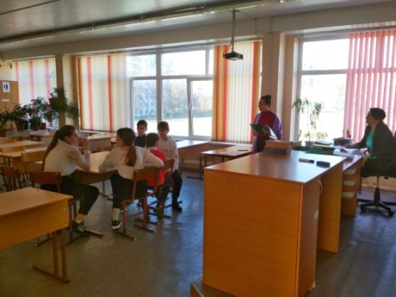
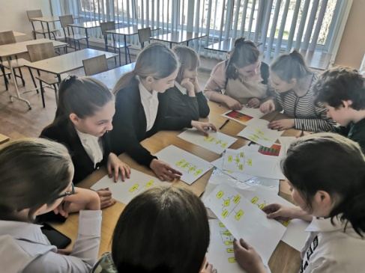
Районное мероприятие
«Естественнонаучный экспресс»
В игре – марафоне участие приняли команды 6, 65, 90, 100, 107 и 118 школ. Пройдя 6 станций, победителем стала команда школы №100, призёрами стали команды 6 и 107 школ. Все вместе посмотрели фильм государственной корпорации "Роскосмос" о лётчике-космонавте А.А. Леонове. Все ребята были очень активны. Царила атмосфера творчества и стремления к победе.

Slide 5
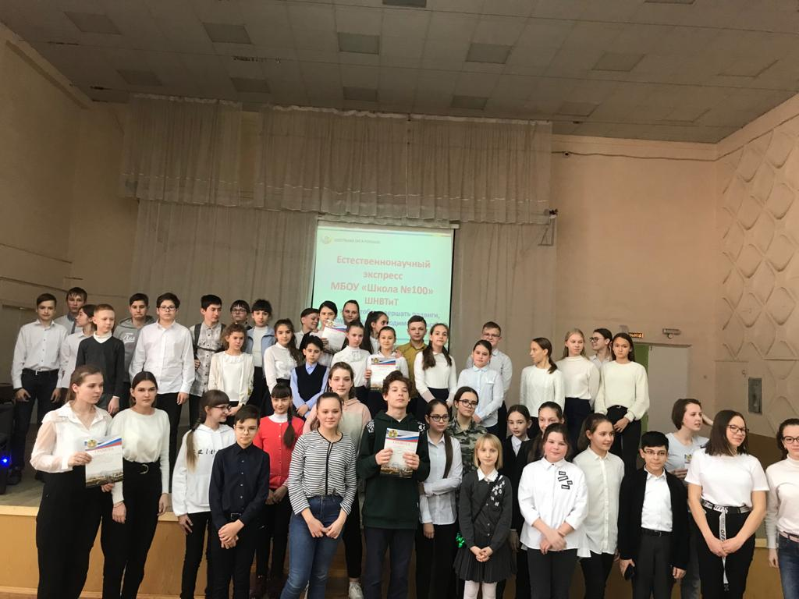
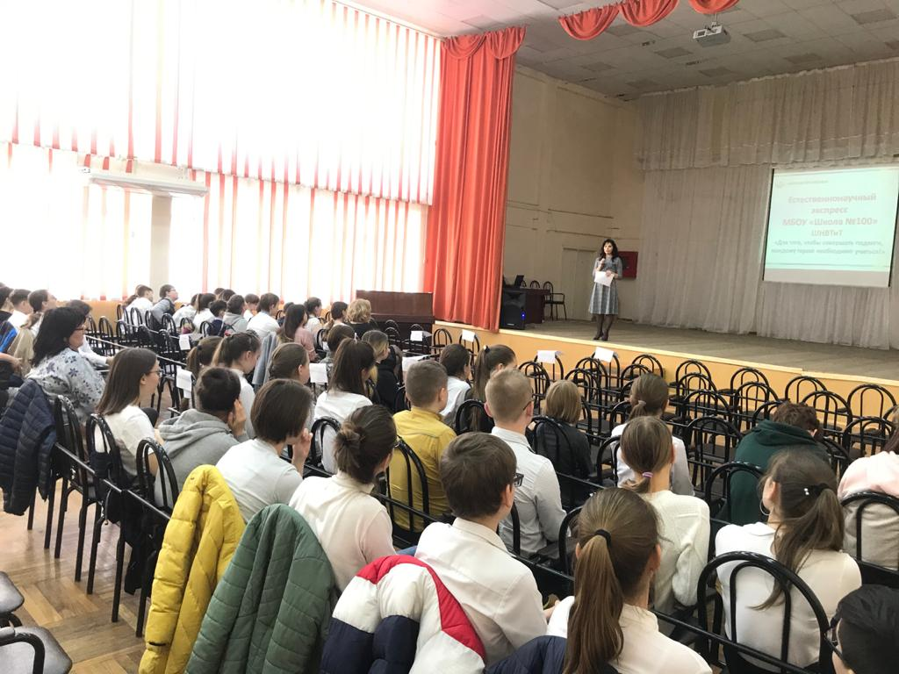
Районное мероприятие
«Естественнонаучный экспресс»

Slide 6
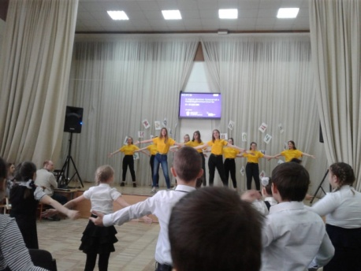
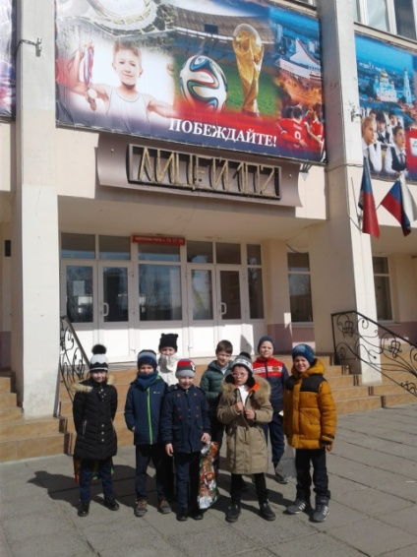
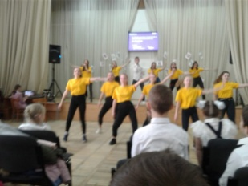
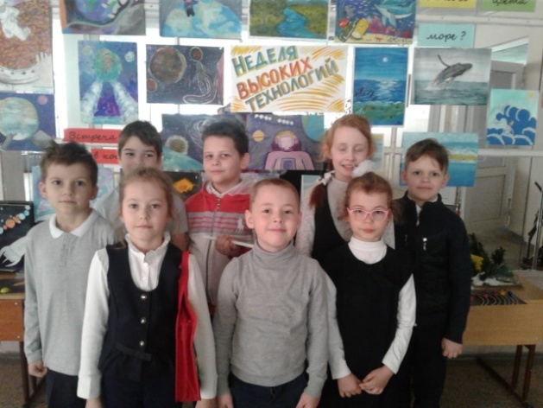
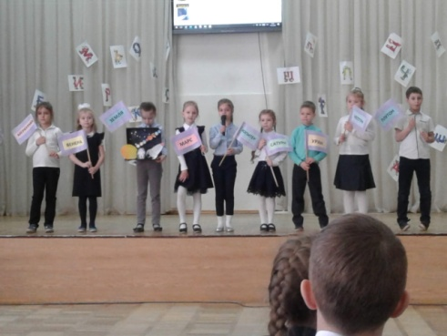
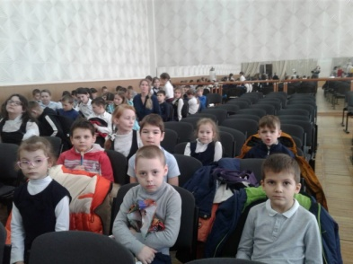
Районное мероприятие «Встреча в космосе»
1"Д"класс МБОУ «Школа №100» побывал на районном мероприятии в лицее №102. Ученикам рассказали, что одной из областей высоких технологий является исследование просторов космоса - была представлена презентация о первых шагах человека к освоению космоса, мини-выставка, сообщения и сценки, посвященные Солнечной системе. Ребята приняли участие в флеш-мобе "Ракета". Главным энергоресурсом и основой жизни на нашей планете является вода. О ней было рассказано много интересных фактов, были проведены опыты, демонстрирующие свойства воды.

Slide 7
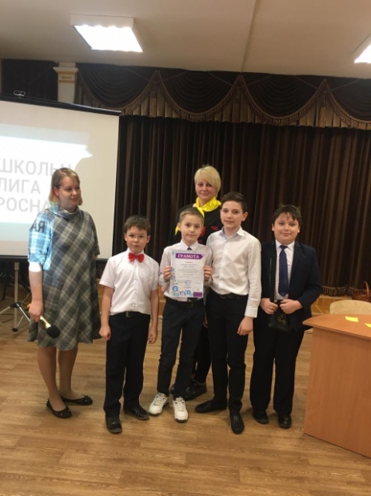
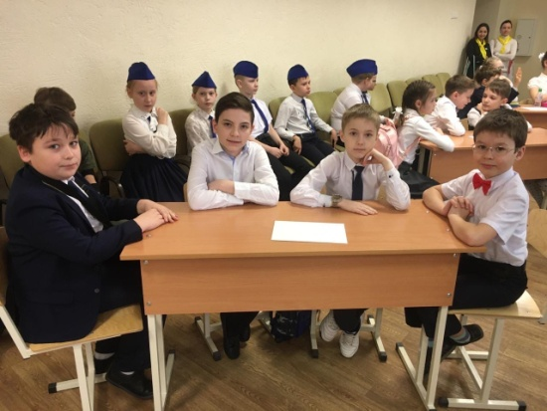
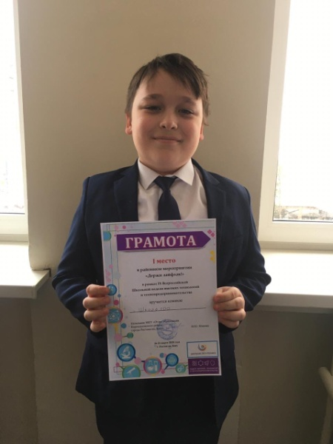
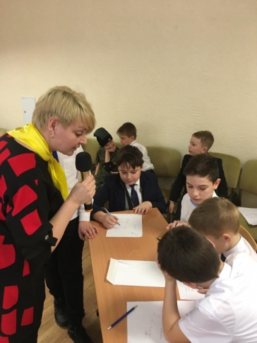
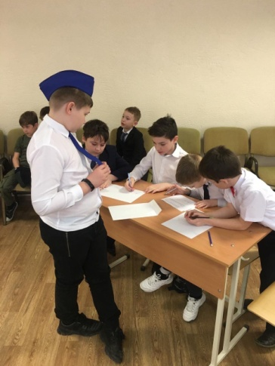
Районное мероприятие «Держи лайфхак»
В лицее 56 проходила интеллектуальная игра" Держи лайфхак», сборная команда учеников 3-4 классов МБОУ"Школа 100", в составе: Баева Тимофея - 3"г", Лопатько Владимира-4"д", Лотошникова Мирослава - 3"а", Яновского Дмитрия- 4"в", заняла 1 место.

Slide 8
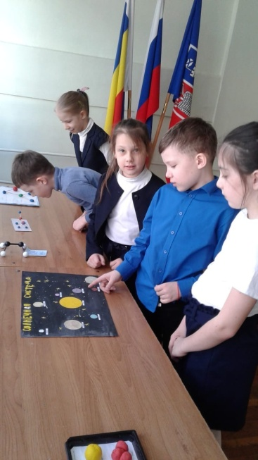
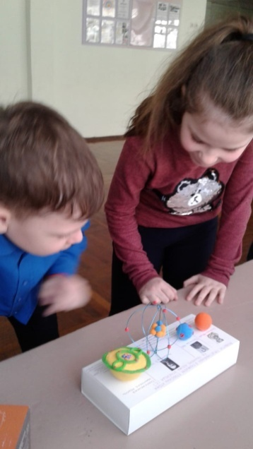
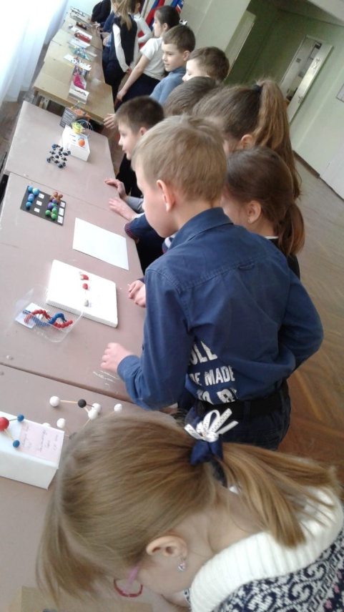
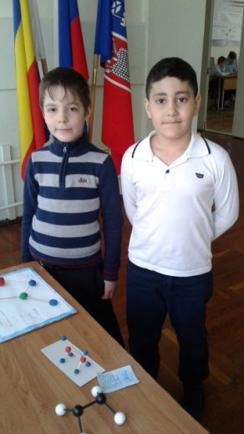
Конкурс моделей «Молекулы и атомы»
Учащиеся 2 "В" класса побывали на выставке моделей "Молекулы и атомы». Ребята показывали свои модели и с интересом рассматривали работы других учащихся.

Slide 9
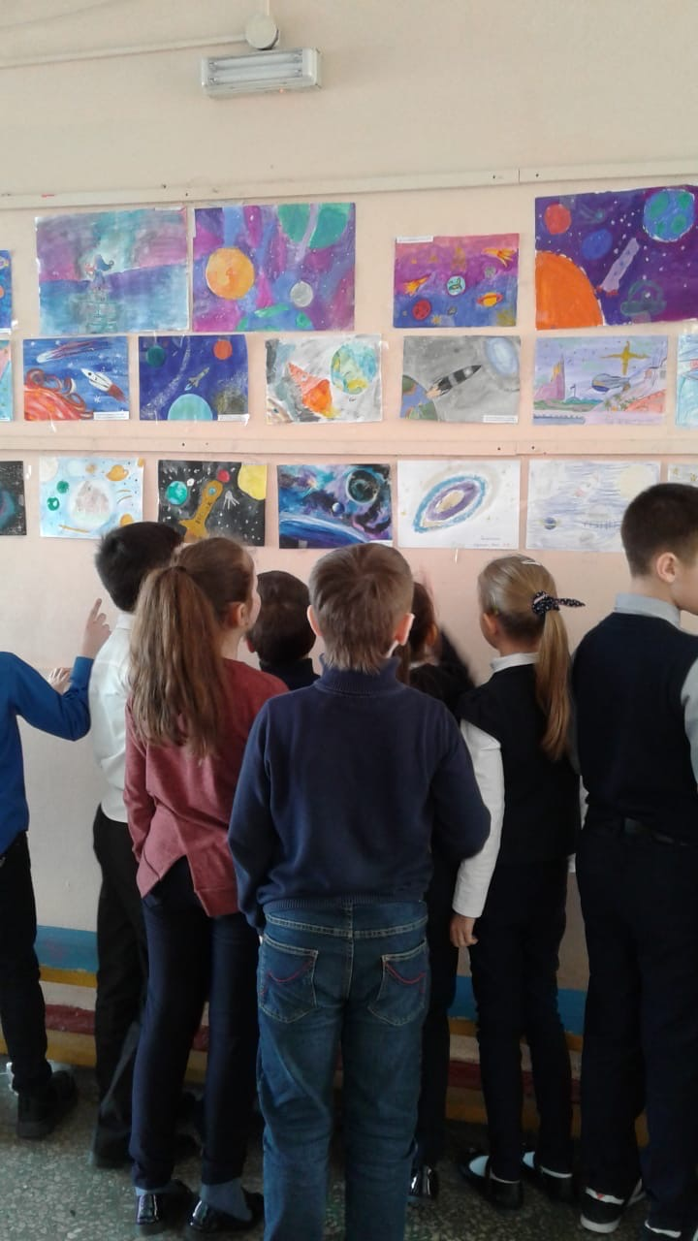
Конкурс рисунков «Межгалактические экспедиции»
Учащиеся начальной школы побывали на выставке рисунков «Межгалактические экспедиции». Ребята с интересом изучали работы о космосе.

Slide 10
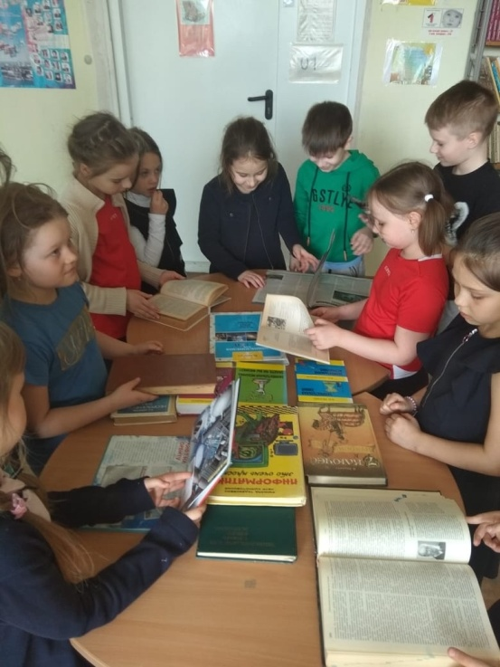
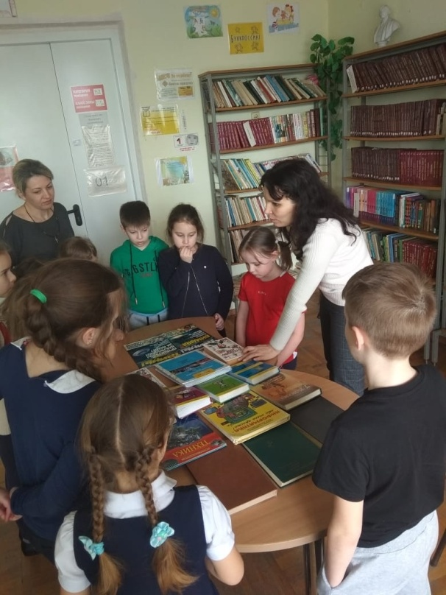
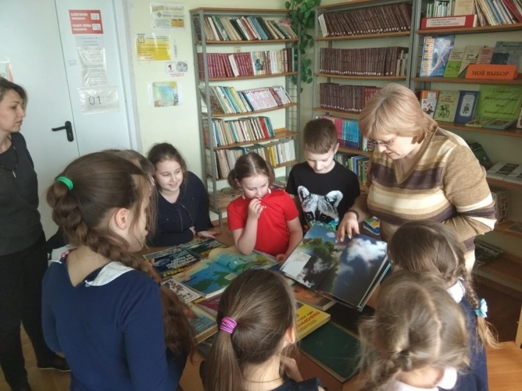
Выставка научных книг в библиотеке
В библиотеке представлена выставка научных книг и энциклопедий. Библиотекарь Зюбанова А.А. и куратор Школьной лиги "РОСНАНО" Козак А.В. рассказали ученикам об истории развития техники. Учащихся 1-2 классов поразили компьютеры, которые использовали люди 15-20 лет назад. Дети порадовались, что в книгах о планете Земля много иллюстраций. Некоторые учащиеся взяли в библиотеке понравившиеся книги для чтения на каникулах.

Slide 11
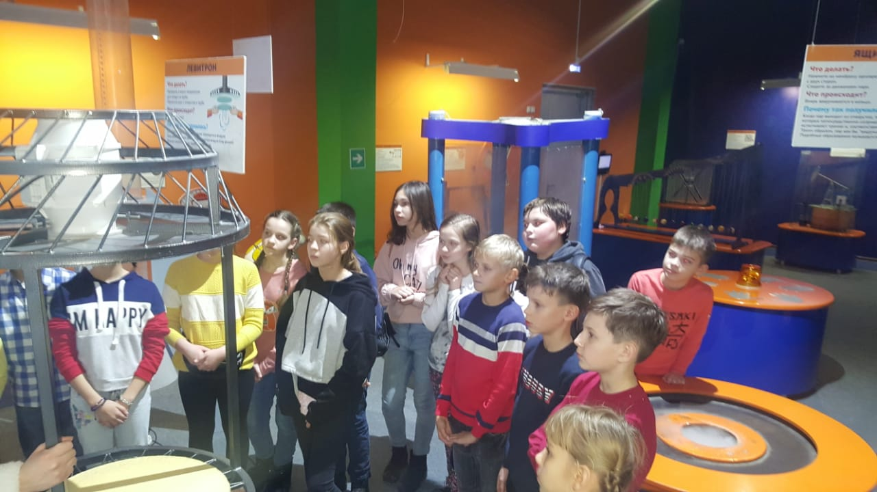
Джоуль парк
Учащиеся 5 «Г» класса с классным руководителем Горбатковой Н.В. побывали в музее чудес «Джоуль парке». Ребятам очень понравился лабиринт, комната с водопроводными кранами. Учащиеся остались под впечатлением и захотели больше узнать о физических процессах.

Slide 12
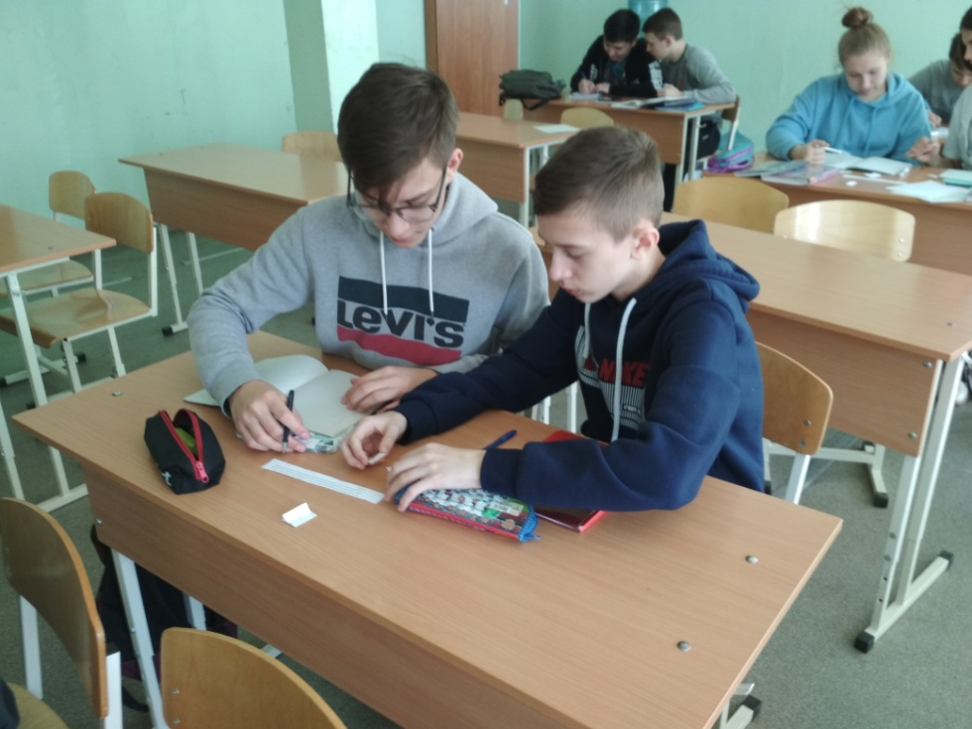
Интеллектуальная игра «викторина»
В 8 «Г» классе прошел классный час - викторина «Эрудит». Перед ребятам были карточки с вопросами. Отвечали они по очереди. Один вопрос можно было пропустить. Выиграла та пара, которая первая правильно ответила на вопросы игры.

Slide 13
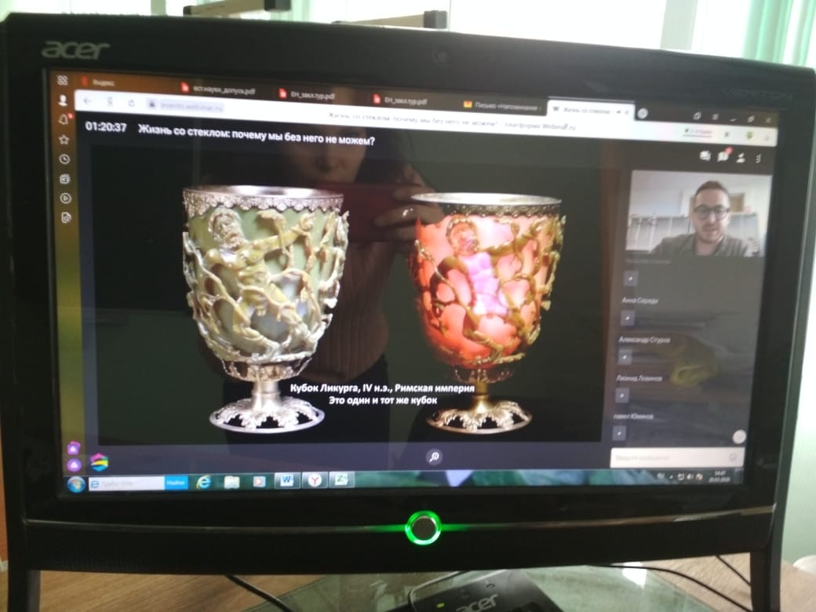
Вебинар «Жизнь со стеклом: почему мы без него не можем?»
Учащиеся 8 классов Калюжнов Артём, Логвинов Леонид, Стуров Александр, а также учителя Козак А.В. и Муравлев А.И. посмотрели вебинар на тему: "Жизнь со стеклом: почему мы без него не можем?" на сайте stemford.org с последующим обсуждением.

Slide 14
Итоги
Как только учащиеся выйдут с каникул и дистанционного обучения, грамоты получат победители, призеры и активные участники конкурсов и мероприятий.

